Slide 1
BoundingVolumeHierarchy
정적/동적 트리 갱신하기

Slide 2
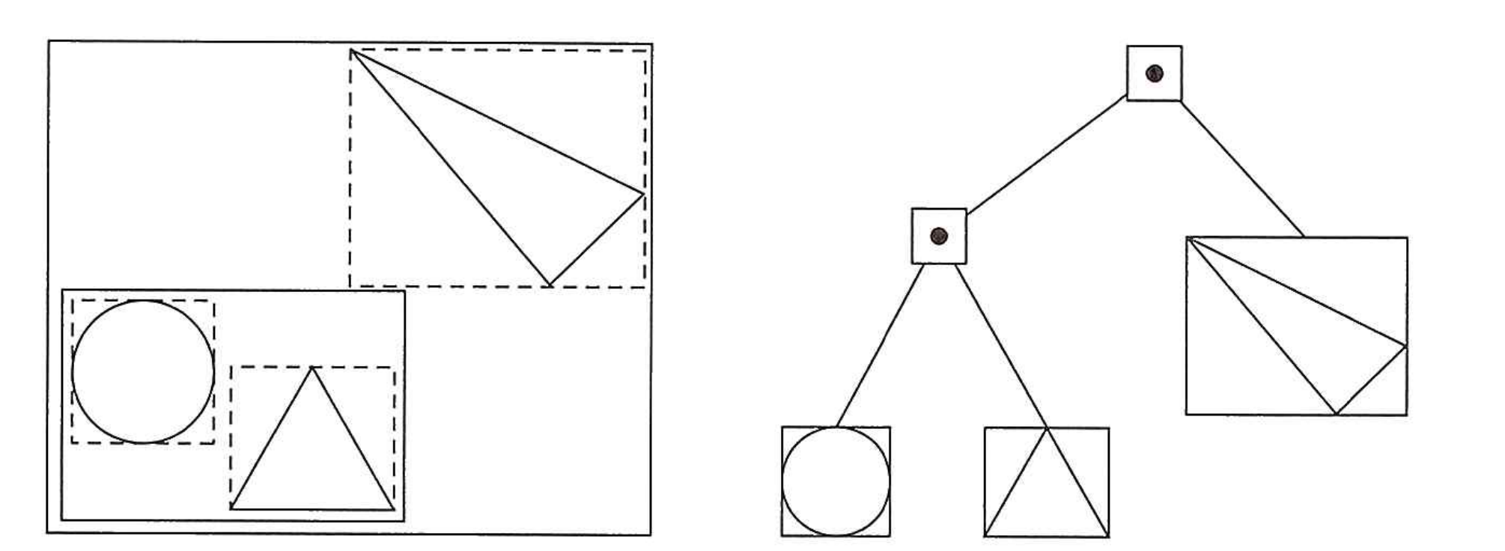
BVH (BoundingVolumeHierarchy)
이상적인 구성
https://sopiro.github.io/DynamicBVH/
공간이 아니라 오브젝트(또는 프리미티브)를 기준으로 노드를 생성하고, 계층적으로 묶어 트리를 구성하는 구조다.
* 각 리프(Leaf) 노드는 실제 오브젝트의 AABB를 포함한다. 이 오브젝트 수는 최대 자식 노드 수와 같지 않아도 된다.
* 각 부모 노드의 AABB는 자식 노드 AABB들의 합집합(Union) 이다. 완전히 감싸는 최소 경계 상자를 의미한다
* 교차 검사 시, 부모 AABB와의 교차 여부를 먼저 검사하여 하위 노드를 가지치기(Pruning) 할 수 있다.

Slide 3
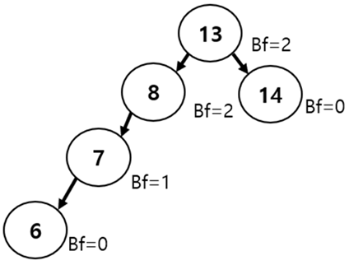
트리의 품질(Tree Quality)
BVH의 트리 품질이란, “주어진 오브젝트 집합을 얼마나 효율적으로 계층 구조로 나누고 오브젝트를 묶어서 불필요한 탐색을 줄이느냐”를 의미한다.
Surface Area 최소화
부모 AABB의 표면적이 작을수록 교차할 확률이 작아져 전체 방문 수가 감소
(2) AABB Overlap 최소화
형제 노드 AABB가 서로 겹치는 부피(Volume) 가 작을수록 좋음. 작은 부분에서 겹칠 수는 있으나 많으면 비슷한 영역이므로 다른 자식도 방문해야 하는 경우가 많아져 효율이 급감.(가지치기 실패)
(3) 균형 잡힌 깊이 (Balanced Depth)
트리의 좌우 서브 트리 깊이 차이가 너무 크면 노드 방문(교차테스트)증가 한다.
(4) 리프당 오브젝트 수 최적화
리프에 포함된 오브젝트가 너무 많으면 내부 교차 테스트 과다,
너무 적으면 노드 수 폭증하여 노드의 AABB 교차 테스트 증가
저 품질 구조

Slide 4
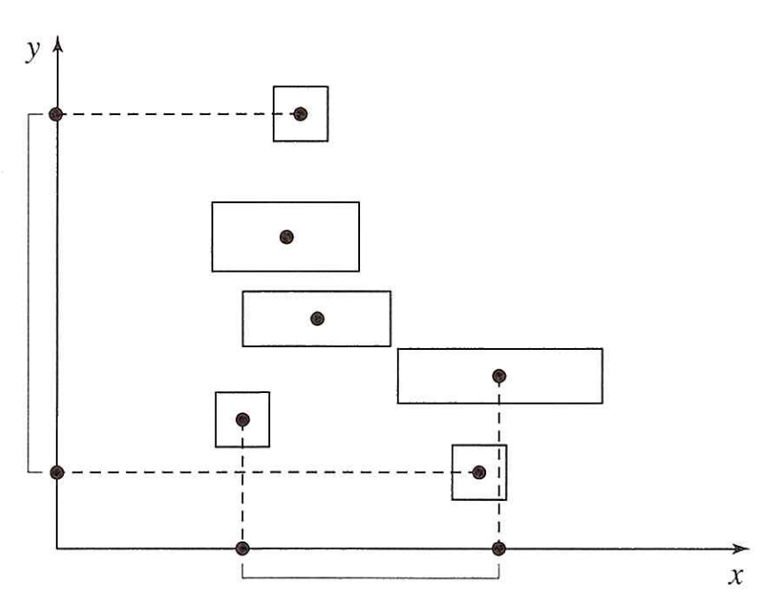




하향식 – 오브젝트 수 분할점 결정 방식
vector<AABB> array
긴 축 정렬을 하고 숫자를 절반씩 나누어 합집합 AABB를 계산한다.
구현이 쉽도록 자식이 2노드인 BVH2트리로 구성
리프노드가 포함하는 오브젝트 또는 AABB의 개수는 편의상 최대 2개
$$y_{max}$$
A
B
초기배열
C
A | B | C | D | E | F
D
부분 영역 2개(leaf) 이하인가?
아니면 합집합 AABB 계산
맞으면 AABB index or ptr 저장
a 범위를 긴 축 기준 부분 정렬
갯수 절반 분할 영역 a 시도
E
긴 y축 정렬 사용
$$y_{min}$$
F
union AABB
F | E | D | C | B | A
$$x_{min}$$
$$x_{max}$$
긴 x축 정렬 사용
긴 y축 정렬 사용
union AABB
union AABB
E | F | D
C | B | A
AABB
AABB
AABB
AABB
E
F | D
C
B | A

Slide 5
정적 트리의 변화
https://sopiro.github.io/DynamicBVH/
AABB
움직이지 않는 오브젝트(또는 Primitive)를 대상으로 하는 정적 트리는 한번 트리를 구성하여 사용하지만 드물게 위치가 바뀌면 트리의 노드 구성이나 노드의 AABB를 변경해야 한다.
하지만 트리구성의 규칙을 벗어나므로 문제점이 존재한다.
AABB
부모 AABB가 커짐
오브젝트가 움직이면 부모는 그 둘을 감싸려고 AABB를 키워야 해서 부모 AABB 영역이 점점 커진다.
형제 노드 간 AABB Overlap 증가
분할 기준이 SAH든 단순 오브젝트 수 기반이든 중요하지 않음. 오브젝트가 이동하면 형제 노드 AABB가 서로 겹치는 경우가 증가하고, 그 결과 한 자식을 검사해야 하면 다른 자식도 검사해야 할 가능성이 증가한다. (프루닝 실패 증가 → 방문 노드 증가)
초기 분할 기준이 의미 없어짐
정적 트리는 빌드 시점의 AABB/위치에 맞춰서, longest axis split,median split,균등 분할,object-count 분할 등을 기준 구성.
하지만 AABB가 이동하면: 원래 왼쪽 서브 트리에 있던 객체가 오른쪽 공간으로 이동,원래 오른쪽이었던 물체가 왼쪽 공간으로 이동
그런데 트리 구조는 고정됨.
→ 트리 구조가 실제 공간 분포와 어긋남 → “분할”이 더 이상 유효하지 않게 됨 → 성능 하락

Slide 6
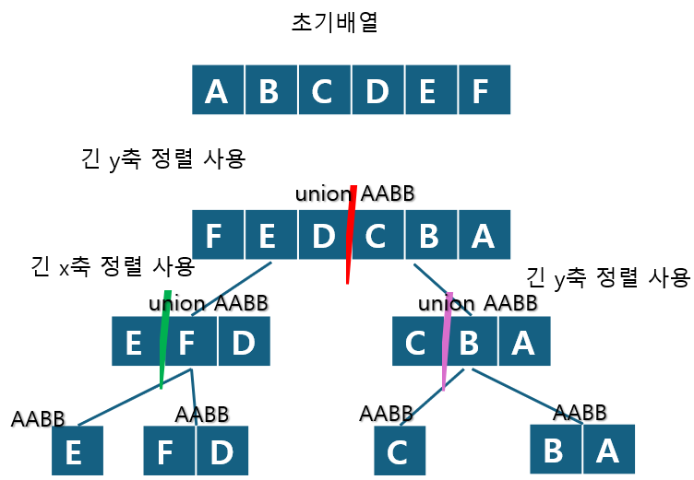
정적 트리 변화의 대응 방법(1)
$$y_{max}$$
방법 0: Full Rebuild
전체 다시 빌드한다.
방법 1: Refit — 트리 구조는 유지하고 AABB만 갱신
정적 트리를 유지한 채,
부모 AABB = 자식 두 개의 union으로 다시 계산하는 방식.
장점
빠르다 (O(N))
구현 매우 쉬움
트리 구조 변경 없음 → 메모리 재배치 필요 없음
단점
트리 구조(topology)는 그대로라 SAH 품질이 계속 악화됨
Surface area 증가
형제 overlap 증가
pruning 효율 점점 떨어짐
결국 트리 품질이 나빠지는 것은 막을 수 없음
정적 BVH라면 어디까지나 "응급 처리" 정도로만 사용됨.
A
B
갯수 절반 분할
C
D
E
$$y_{min}$$
F
$$x_{min}$$
$$x_{max}$$
•
•
•
•
•
•

Slide 7
정적 트리 변화의 대응 방법(2)
방법2: SubTree Rebuild
(1) 이동된 오브젝트의 리프 노드부터 시작
(2) parent로 올라가며 split rule이 깨진 부모를 찾는다
Leaf → Parent → Parent로 올라가면서 다음을 평가:
- parent bounds가 지나치게 커졌는가?
- 형제 노드와 overlap이 크게 늘었는가?
- 사용했던 긴 split axis가 더 이상 맞지 않는가?
- 원래 parent가 나눴던 분할기준(수/중간/SAH) 을 따르는가?
이 중 하나라도 TRUE인 **첫 번째 부모(parent)**가
서브트리 리빌드 대상이다.
(3) 해당 parent의 subtree를 통째로 트리에서 제거(detach)
그 parent를 루트로 하는 subtree 전체를 분리한다.
(4) 그 subtree가 가진 오브젝트들의 AABB 목록을 수집
(5) 정적 BVH 빌드 알고리즘으로 이 subtree만 다시 빌드
즉, 정적 BVH를 처음 만들 때 사용한:
median split
object-count split
SAH split
중 어떤 것을 사용했든
그 빌드 알고리즘을 subtree 범위에 대해 다시 실행한다.
(6) 새로 만든 subtree를 원래 위치에 다시 붙인다(reattach)
$$y_{max}$$
A
B
갯수 절반 분할
C
D
E
$$y_{min}$$
F
$$x_{min}$$
$$x_{max}$$
•
•
•
•
•
•

Slide 8
동적 트리
https://sopiro.github.io/DynamicBVH/
리프 노드와 연결된 오브젝트(or primitive)의 이동 후에 Refit(루트까지 AABB 갱신)을 수행하고
상황에 따라 노드가 Remove/Insert , Rotation , Subtree Rebuild 일어나므로 리프 노드와 와 1:1로 연결한다.
(1) Refit(leaf→root)
↓ 검사
split rule 유지됨 → 종료
split rule 깨짐 → (2)
(2) Insert/Remove (reinsert leaf)
↓ 검사
split rule 유지됨 → 종료
split rule 깨짐 → (3)
(3) Rotation (local optimize)
↓ 검사
split rule 유지됨 → 종료
split rule 깨짐 → (4)
(4) Partial Rebuild (subtree 재생성)
↓ 검사
split rule 유지됨 → 종료
(모두 완료)
동적 트리 또한 Refit 이후에 아래와 같은 split rule을 확인한다.
- parent bounds가 지나치게 커졌는가?
- 형제 노드와 overlap이 크게 늘었는가?
- 사용했던 긴 split axis가 더 이상 맞지 않는가?
- 원래 parent가 나눴던 분할기준(수/중간/SAH) 을 따르는가?

Slide 9
과제
동적 트리 갱신 작업과정 중 Insert/Remove , Rotation 과정을 추가로 정리하여 동적 트리의 전체 갱신과정을 문서로 정리합니다.
2. 공간분할(Quad/Octree)와 비교하여 BVH는 어떤 장단점 , 상황에서의 유리함이 있는지 문서로 정리합니다.
3. BVH가 응용 되어 사용되는곳 을 문서로 정리합니다.

